Slide 1
UML
УНИФИЦИРОВАННЫЙ ЯЗЫК МОДЕЛИРОВАНИЯ

Slide 2
UML
UML (Unified Modeling Language) - это графический язык моделирования общего назначения, предназначенный для спецификации, визуализации, проектирования и документирования всех артефактов, создаваемых в ходе разработки.

Slide 3
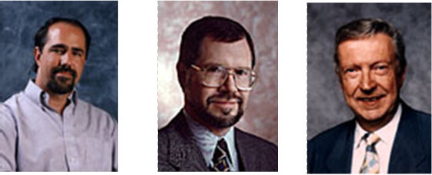
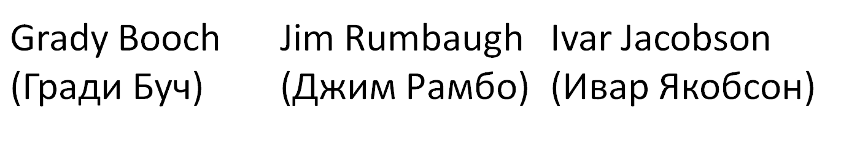
Начало 1995 г.

Slide 4
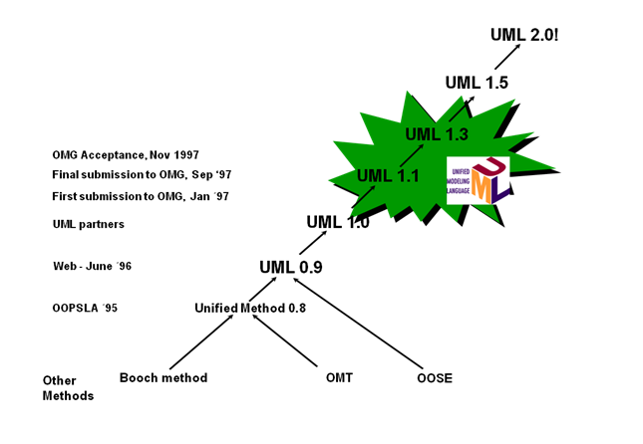
История развития
http://www.omg.org/spec/UML/2.3/

Slide 5
UML
UML представляет собой объектно-ориентированный язык моделирования, обладающий следующими основными характеристиками:
является языком визуального моделирования, который обеспечивает разработку репрезентативных моделей для организации взаимодействия заказчика и разработчика ИС, различных групп разработчиков ИС;
содержит механизмы расширения и специализации базовых концепций языка.

Slide 6
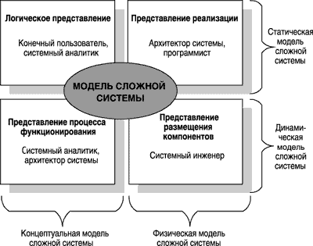
Процессе объектно-ориентированного анализа и проектирования

Slide 7
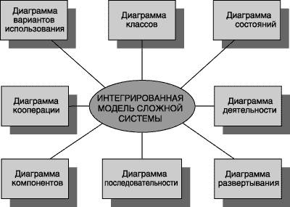
Канонические диаграммы UML

Slide 8
Виды диаграмм UML
Представляют:
статическую структуру приложения.
поведенческие аспекты системы.
физические аспекты поведения системы.

Slide 9
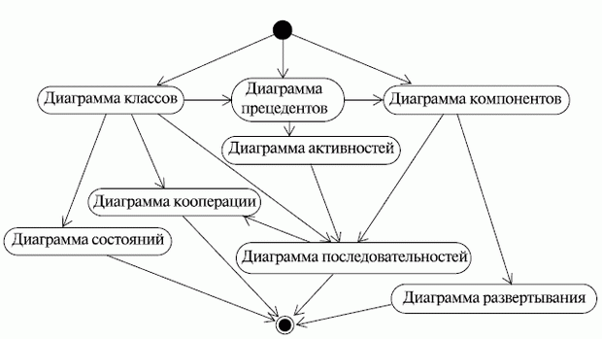
Стандартный процесс построения модели системы

Slide 10
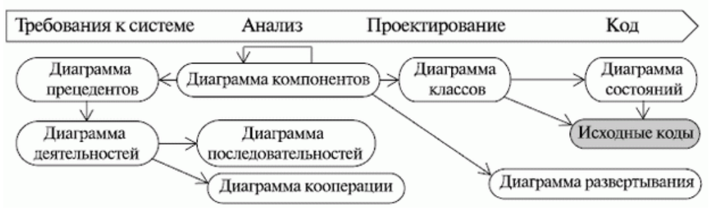
Диаграммы UML и ЖЦ ПО

Slide 11
Диаграммы UML:
Прецедентов
Классов
Состояний
Активности (деятельности)
Последовательности
Кооперации
Компонентов
Развёртывания

Slide 12
Диаграмма прецедентов (1)
Диаграмма, представляющая статические аспекты поведения системы.
Используется для определения границ моделируемой области, формирования общих требований к поведению системы и разработки концептуальной модели системы (для последующей детализации).

Slide 13
Диаграмма прецедентов (2)
Обозначаются:
Эктор – множество ролей, исполняемых при взаимодействии с системой (об. фигуркой человека).
Прецедент - описание отдельного аспекта поведения системы с точки зрения пользователя (об. эллипсом с названием деятельности).

Slide 14
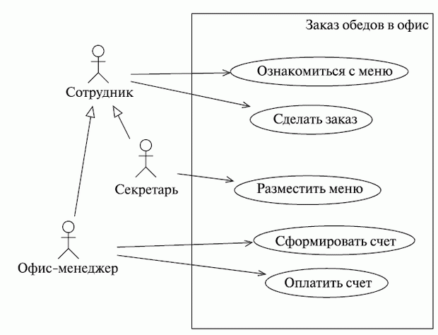
Диаграмма прецедентов (3)

Slide 15
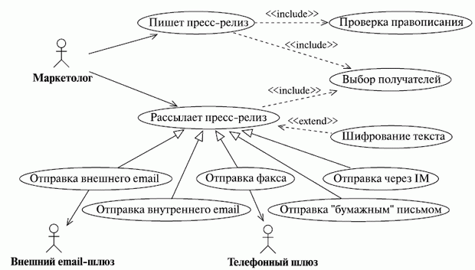
Диаграмма прецедентов (4)

Slide 16
Диаграммы UML:
Прецедентов
Классов
Состояний
Активности (деятельности)
Последовательности
Кооперации
Компонентов
Развёртывания

Slide 17
Диаграмма классов (1)
Отражают статическую структуру приложения.
Диаграмма классов – набор статических, декларативных элементов модели (используются при кодогенерации).
Отображают классы, интерфейсы и отношения между ними.

Slide 18
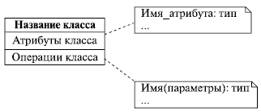
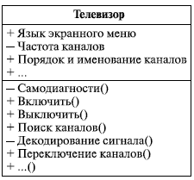
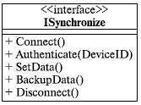
Диаграмма классов (2)

Slide 19
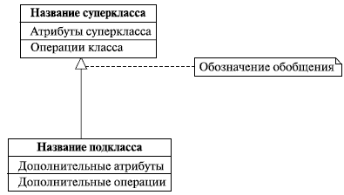
Диаграмма классов (3)

Slide 20
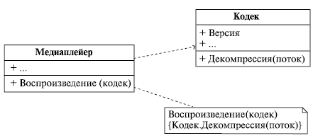
Диаграмма классов (4)

Slide 21
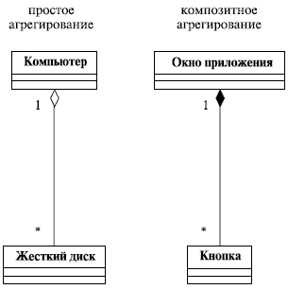
Диаграмма классов (5)

Slide 22
Диаграммы UML:
Прецедентов
Классов
Состояний
Активности (деятельности)
Последовательности
Кооперации
Компонентов
Развёртывания

Slide 23
Диаграммы состояний
Диаграммы состояний (statechart diagrams) – модель динамического поведения системы и ее компонентов при переходе из одного состояния в другое.

Slide 24
Диаграммы состояний
Отражают динамические аспекты системы.
Применяются для того, чтобы объяснить, каким образом работают сложные объекты, как объекты переходят из одного состояния в другое.
Описывает процесс изменения состояний только одного (реактивного) объекта.

Slide 25
Состояние
Состояние (state) - условие или ситуация в ходе жизненного цикла объекта, в течение которого он удовлетворяет логическому условию, выполняет определенную деятельность или ожидает события.

Slide 26
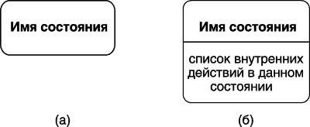
Состояния

Slide 27
Действие
Действие (action) - спецификация выполнимого утверждения, которая образует абстракцию вычислительной процедуры.
<метка действия '/ ' выражение действия>

Slide 28
Метки действия
Входное действие (entry action) - действие, которое выполняется в момент перехода в данное состояние. Обозначается с помощью ключевого слова - entry.
Действие выхода (exit action) - действие, производимое при выходе из данного состояния. Обозначается с помощью ключевого слова - метки действия exit.
Внутренняя деятельность (do activity) - выполнение объектом операций или процедур, которые требуют определенного времени. Обозначается с помощью ключевого слова - метки деятельности do.

Slide 29
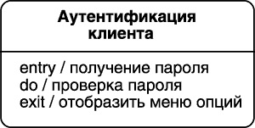
Состояние с внутренними действиями

Slide 30
Псевдосостояния
Псевдосостояние (pseudo-state) - вершина в конечном автомате, которая имеет форму состояния, но не обладает поведением.
Начальное состояние (start state) - разновидность псевдосостояния, обозначающее начало выполнения процесса изменения состояний конечного автомата или нахождения моделируемого объекта в составном состоянии.
Конечное состояние (final state) - разновидность псевдосостояния, обозначающее прекращение процесса изменения состояний конечного автомата или нахождения моделируемого объекта в составном состоянии.

Slide 31

Псевдосостояния

Slide 32
Переход
Переход (transition) - отношение между двумя состояниями, которое указывает на то, что объект в первом состоянии (исходном) должен выполнить определенные действия и перейти во второе (целевое) состояние.

Slide 33
Событие
Событие (event) - спецификация существенных явлений в поведении системы, которые имеют местоположение во времени и пространстве.

Slide 34

Диаграмма состояний (2)

Slide 35
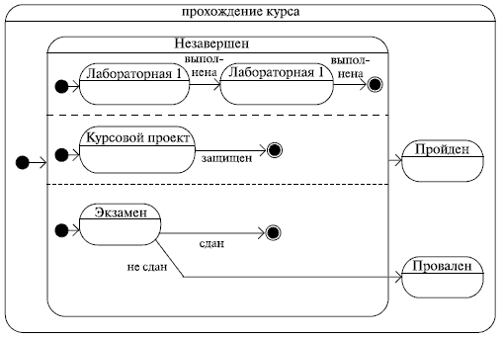
Диаграмма состояний (3)

Slide 36
Диаграммы UML:
Прецедентов
Классов
Состояний
Активности (деятельности)
Последовательности
Кооперации
Компонентов
Развёртывания

Slide 37
Диаграмма деятельности
Диаграмма, отражающая детали алгоритмической реализации операций.
Используется для визуализации алгоритмов, по которым работают операции классов. (Обозначения – как на блок-схеме, плюс знак распараллеливания).

Slide 38
Состояния деятельности
Состояние деятельности (activity state) - состояние в графе деятельности, которое служит для представления процедурной последовательности действий, требующих определенного времени.

Slide 39
Состояние действия
Состояние действия (action state) - специальный случай состояния с некоторым входным действием и, по крайней мере, одним выходящим из состояния переходом.

Slide 40
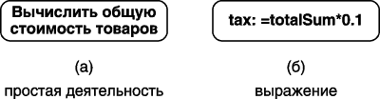
Состояние деятельности и действия

Slide 41
Состояние под-деятельности
Состояние под-деятельности (subactivity state) - состояние в графе деятельности, которое служит для представления неатомарной последовательности шагов процесса.

Slide 42
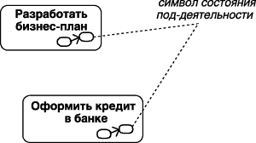
Состояние под-деятельности

Slide 43
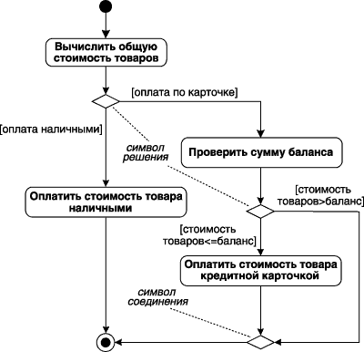
Ветвление и соединение

Slide 44
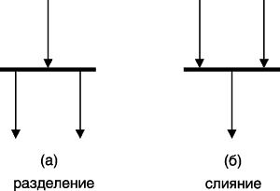
Разделение и слияние параллельных потоков

Slide 45
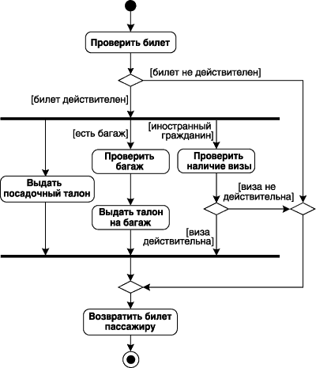

Slide 46
Дорожки
Дорожка (swimlane) - графическая область диаграммы деятельности, содержащая элементы модели, ответственность за выполнение которых принадлежит отдельным подсистемам.

Slide 47
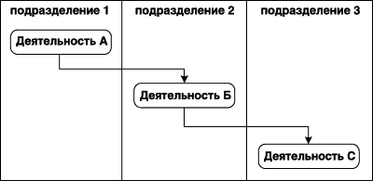
Дорожки

Slide 48
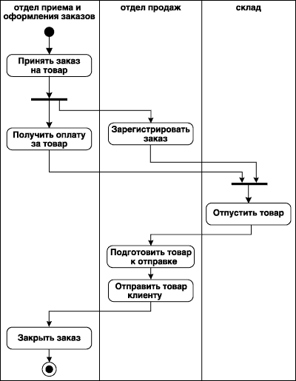

Slide 49
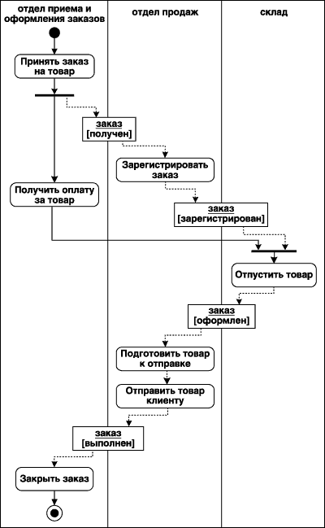

Slide 50
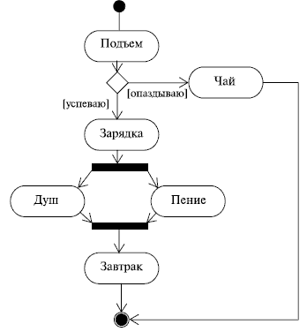
Диаграмма активности (2)

Slide 51
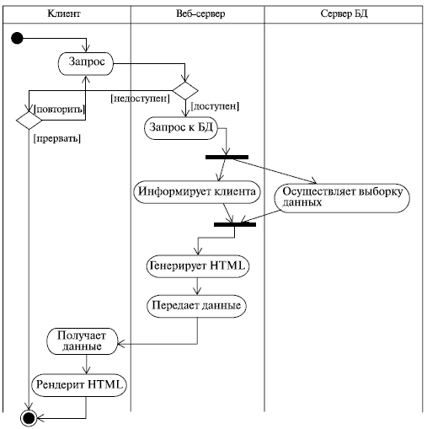
Диаграмма активности (3)

Slide 52
Диаграммы UML:
Прецедентов
Классов
Состояний
Активности (деятельности)
Последовательности
Кооперации
Компонентов
Развёртывания

Slide 53
Диаграммы последовательностей
Диаграмма последовательности (sequence diagram) - диаграмма, на которой показаны взаимодействия объектов, упорядоченные по времени их проявления.

Slide 54
Элементы диаграмм последовательностей:
Объекты
Линии жизни
Фокус управления
Сообщения

Slide 55
Диаграмма последовательности
Одна из двух диаграмм взаимодействия.
Диаграмма, отображающая последовательность, в которой объекты в процессе взаимодействия обмениваются сообщениями.
Объект – прямоугольник (название:имя класса - подчёркнуты), линия жизни, фокус управления – утолщённая линия.

Slide 56
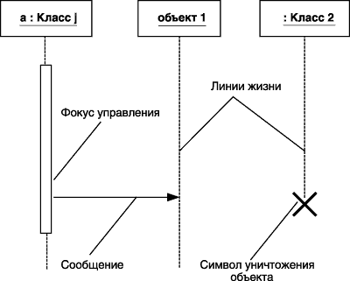
Элементы диаграмм последовательностей:

Slide 57
Линии жизни
Линия жизни объекта (object lifeline) - вертикальная линия на диаграмме последовательности, которая представляет существование объекта в течение определенного периода времени.
Фокус управления (focus of control) - специальный символ на диаграмме последовательности, указывающий период времени, в течение которого объект выполняет некоторое действие, находясь в активном состоянии.

Slide 58
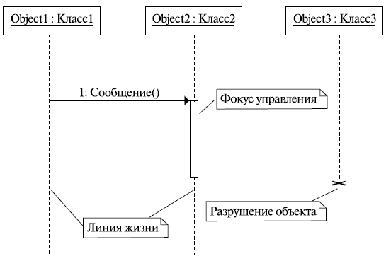
Диаграмма последовательности (2)

Slide 59
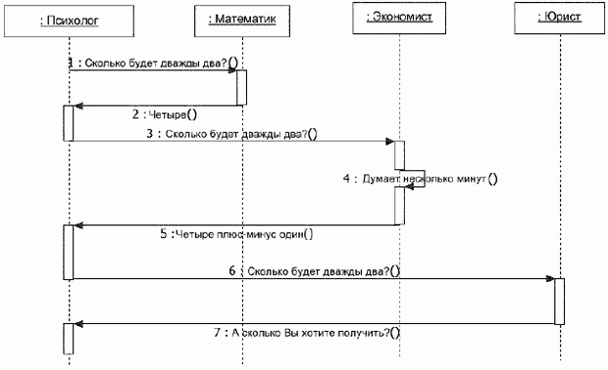
Диаграмма последовательности (3)

Slide 60
Диаграммы UML:
Прецедентов
Классов
Состояний
Активности (деятельности)
Последовательности
Кооперации
Компонентов
Развёртывания

Slide 61
Диаграмма кооперации (1)
Одна из двух диаграмм взаимодействия.
Диаграмма, акцентирующая внимание на ролях, которые объекты играют в процессе взаимодействия (распределяет функциональность между классами).
Объект, кооперация (пунктирный эллипс),
взаимоотношения (стрелки).

Slide 62
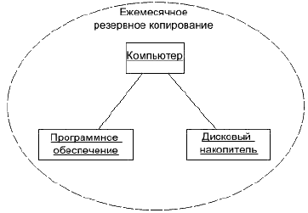
Диаграмма кооперации (2)

Slide 63
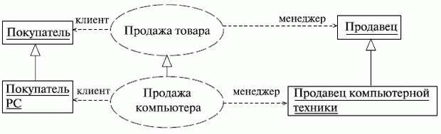
Диаграмма кооперации (3)

Slide 64
Диаграммы UML:
Прецедентов
Классов
Состояний
Активности (деятельности)
Последовательности
Кооперации
Компонентов
Развёртывания

Slide 65
Диаграмма компонентов (1)
Отражает физические аспекты поведения системы.
Отражает общие зависимости между компонентами (отношения между ними).

Slide 66
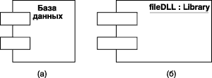
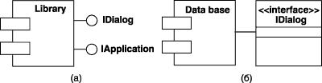
Диаграмма компонентов (2)

Slide 67
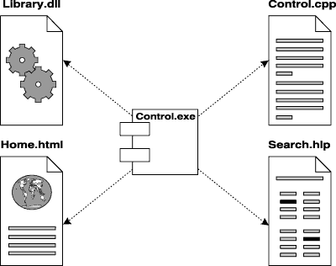
Диаграмма компонентов (3)

Slide 68
Диаграммы UML:
Прецедентов
Классов
Состояний
Активности (деятельности)
Последовательности
Кооперации
Компонентов
Развёртывания

Slide 69
Диаграмма развёртывания (1)
Отражает физические аспекты поведения системы.
Представляет инфраструктуру, на которую будет развёрнуто приложение (только для аппаратно-программных систем). Для рационального распределения компонентов по узлам и решения вспомогательных задач (безопасность).

Slide 70
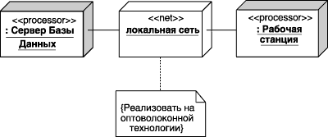
Соединения

Slide 71
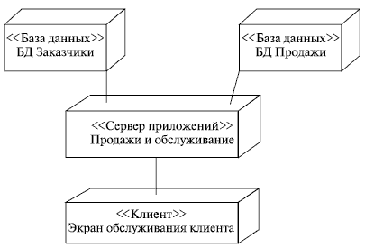
Диаграмма развёртывания (2)

Slide 72
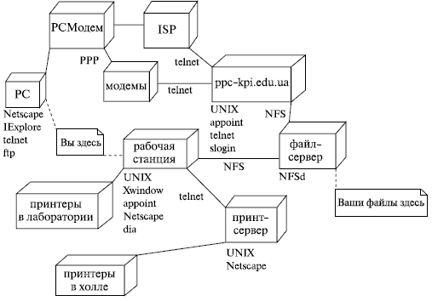
Диаграмма развёртывания (3)

Slide 73
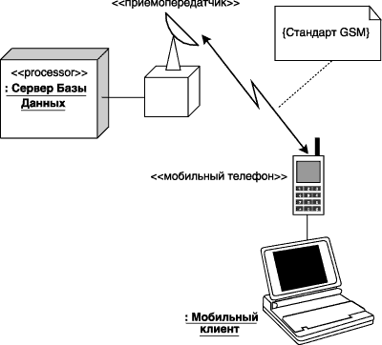
Мобильный доступ к корпоративной БД

Slide 74
Cпасибо за внимание

